Slide 1

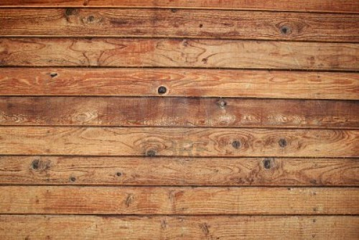





Phần hai : CÁC MÔI TRƯỜNG ĐỊA LÍ
Chương I : MÔI TRƯỜNG ĐỚI NÓNG
Bài 5 : ĐỚI NÓNG. MÔI TRƯỜNG XÍCH ĐẠO ẨM

Slide 2


Trên Trái Đất có các đới khí hậu nào? Kể tên?

Slide 3
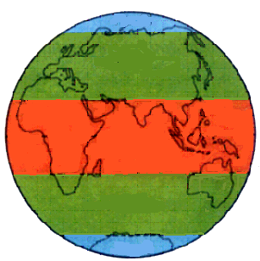
CÁC ĐỚI KHÍ HẬU TRÊN TRÁI ĐẤT
Cực Bắc
ĐỚI LẠNH
66⁰33’B
ĐỚI ÔN HOÀ
23⁰27’B
ĐỚI NÓNG
23⁰27’N
ĐỚI ÔN HOÀ
66⁰33’N
ĐỚI LẠNH
Cực Nam

Slide 4
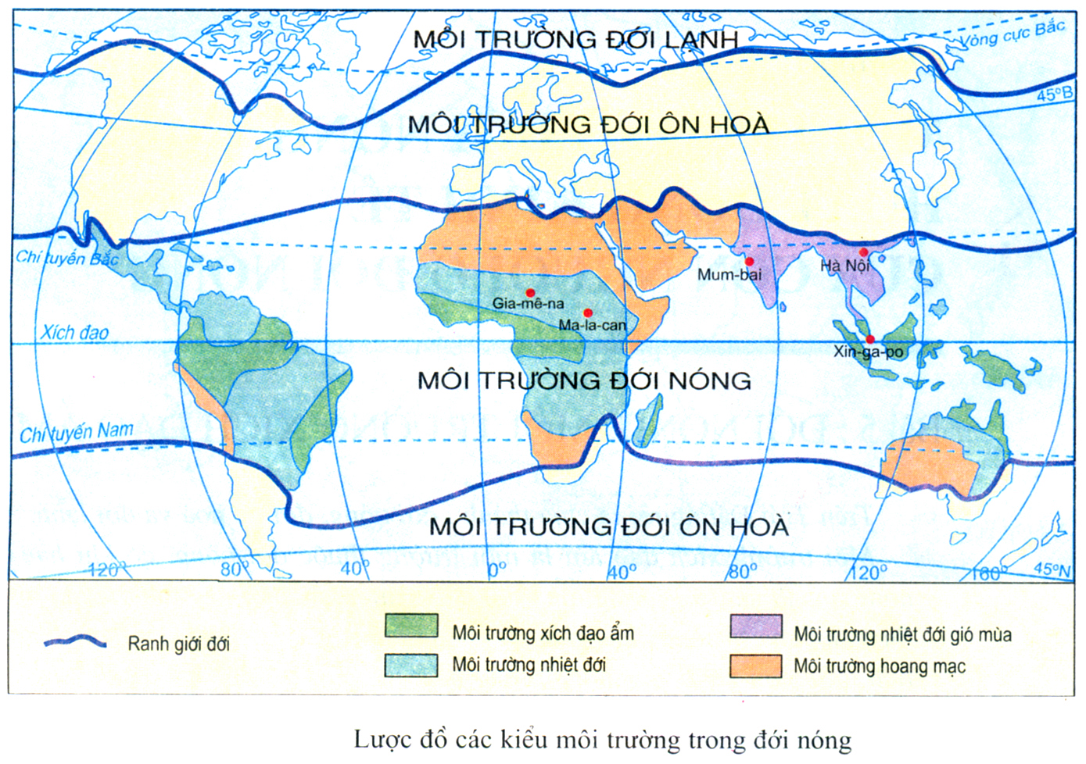
Bài 5 : ĐỚI NÓNG. MÔI TRƯỜNG XÍCH ĐẠO ẨM
I. Đới nóng
- Vị trí
Dựa vào TBĐ trang 8,9 hãy và SGK xác định vị trí của đới nóng?

Slide 5
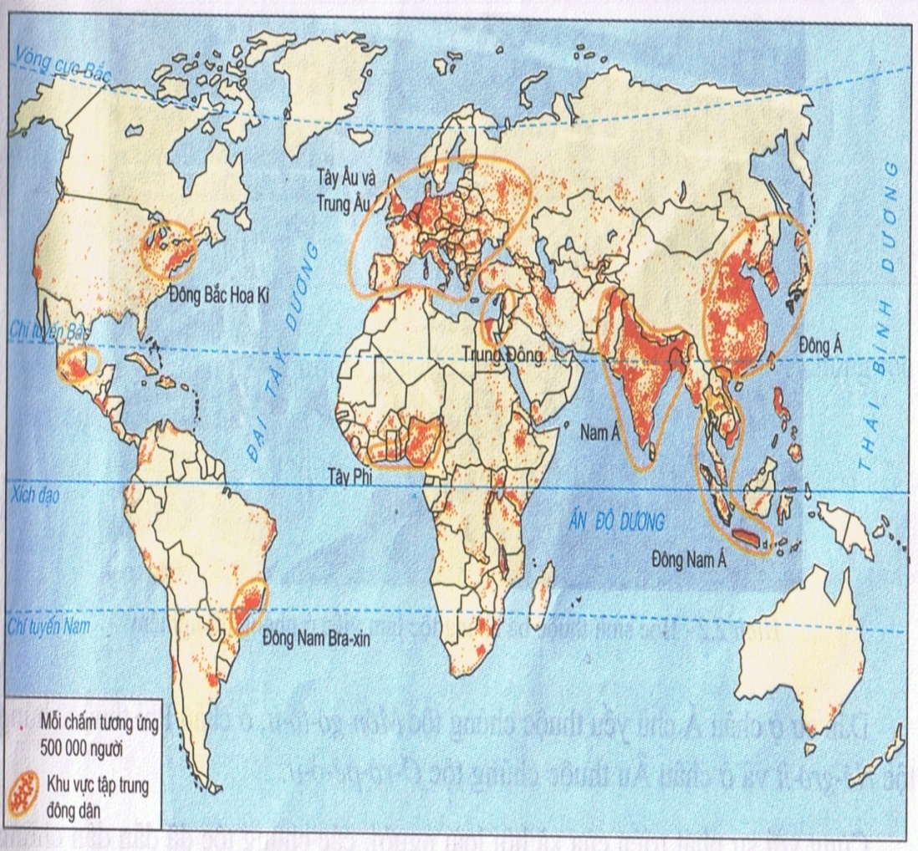
ĐỚI NÓNG
Lược đồ phân bố dân cư thế giới..
Vị trí, giới hạn của đới nóng.

Slide 6
Bài 5 : ĐỚI NÓNG. MÔI TRƯỜNG XÍCH ĐẠO ẨM
I. Đới nóng
- Vị trí
+ Nằm khoảng giữa hai chí tuyến Bắc và Nam

Slide 7
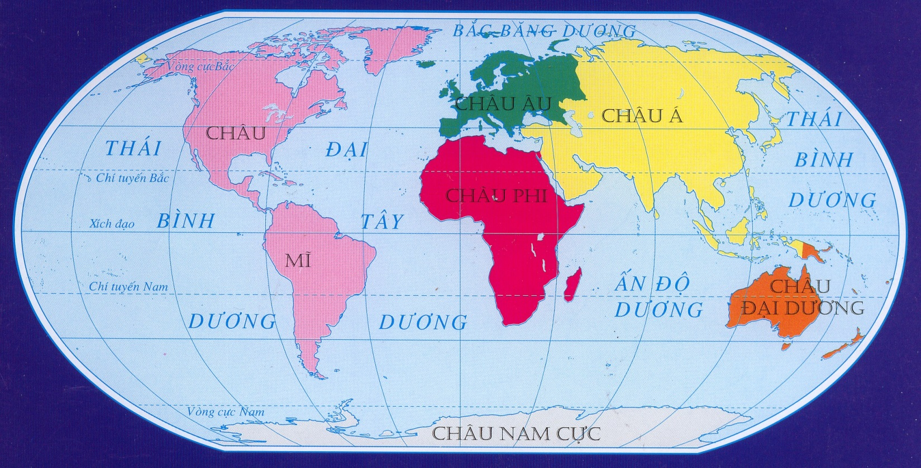
THẾ GIỚI RỘNG LỚN VÀ ĐA DẠNG
Đới nóng chiếm hầu hết diện tích của châu lục nào?
Châu lục nào không nằm trong phạm vi đới nóng?
Lược đồ các châu lục và đại dương trên thế giới
- Đới nóng chiếm 1 phần khá lớn diện tích đất nổi trên Trái Đất

Slide 8

Bài 5 : ĐỚI NÓNG. MÔI TRƯỜNG XÍCH ĐẠO ẨM
I. Đới nóng
Chịu hoạt động của gió Tín Phong thì động-thực vât ở đây có đặc điểm gì?
Đới nóng chịu hoạt động của loài gió nào là chủ yếu?

Slide 9
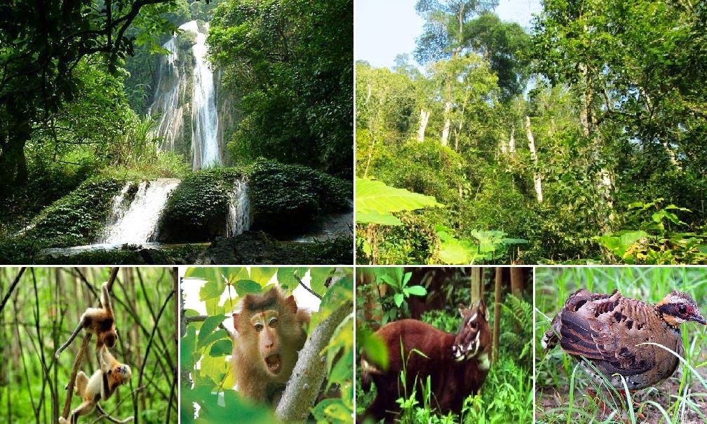
- 70% số loài cây và chim, thú trên Trái Đất sinh sống ở rừng rậm đới nóng

Slide 10
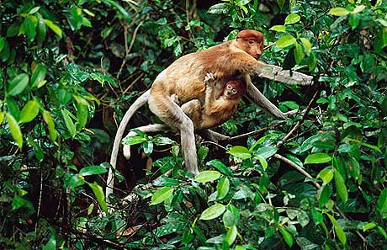
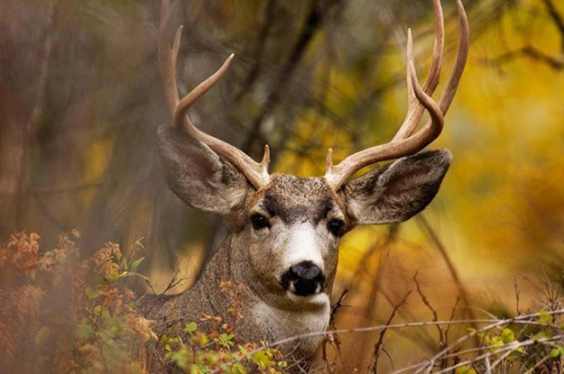
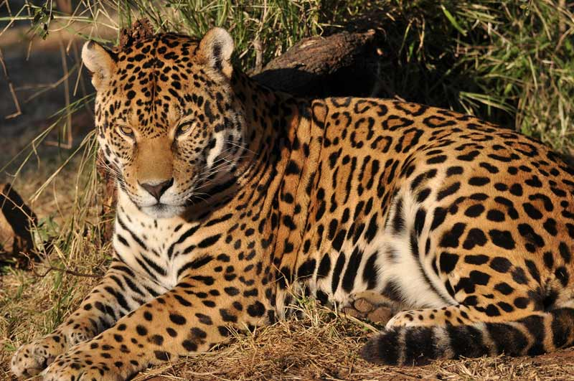
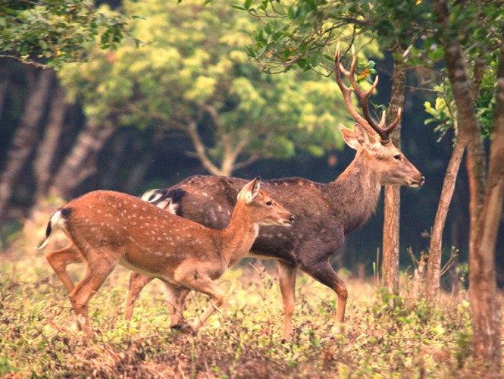

Slide 11
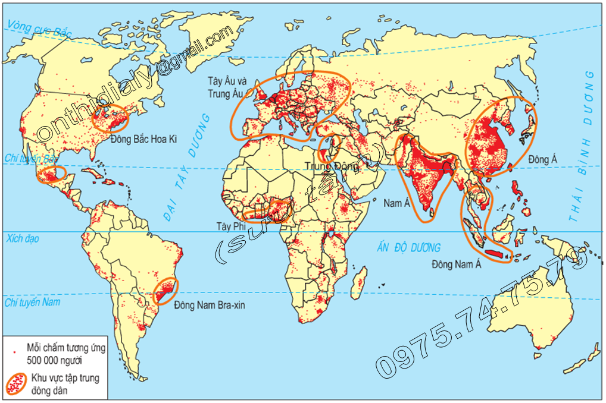
Tây Âu và Trung Âu
Đông Bắc Hoa Kì
Đông Á
Trung Đông
Mêhico
Nam Á
Tây Phi
Đông Nam Á
Đông Nam
Bra-xin

Slide 12
Tại sao nói đới nóng có vị trí rất quan trọng đối với thế giới?
Đới nóng chiếm diện tích thế nào? Động-thực vật có đặc điểm gì?
Là khu vực đông hay thưa dân?
Chiếm phần khá lớn diện tích đất nổi trên Trái Đất
Động thực, vật rất phong phú và đa dạng, chiếm đến
70% số loài động thực vật trên Trái Đất
Là khu vực đông dân, tập trung nhiều nước đang phát
triển..

Slide 13
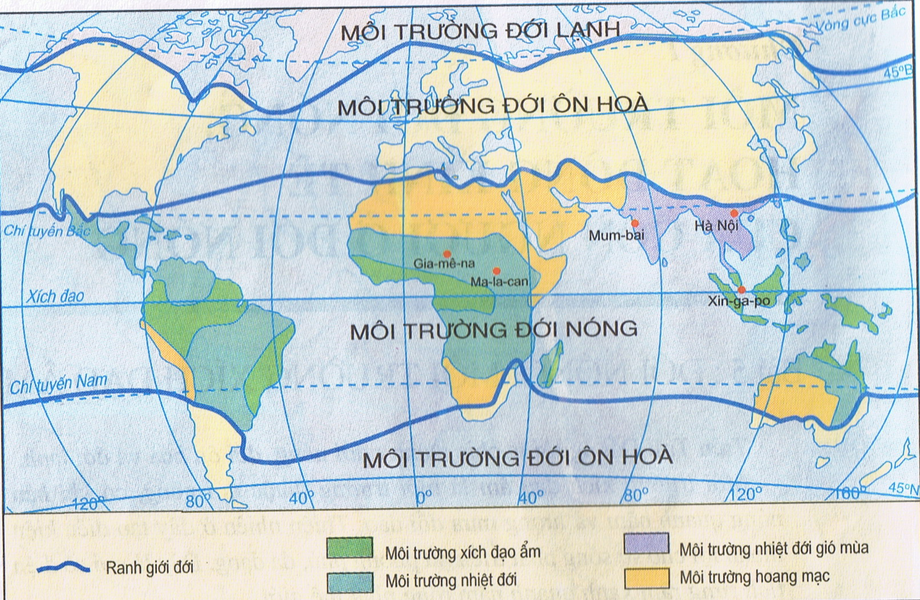

LƯỢC ĐỒ CÁC KIỂU MÔI TRƯỜNG TRONG ĐỚI NÓNG
Dựa vào TBĐ trang 8 kể tên các kiểu môi trường đới nóng?

Slide 14
Bài 5 : ĐỚI NÓNG. MÔI TRƯỜNG XÍCH ĐẠO ẨM
I. Đới nóng
II. Môi trường xích đạo ẩm
TBĐ trang 8,9 và SGK cho biết môi trường xích đạo ẩm chủ yếu nằm trong khoảng từ đâu tới đâu?

Slide 15
Vị trí, giới hạn của môi trường xích đạo ẩm
5°B
5°N

Slide 16
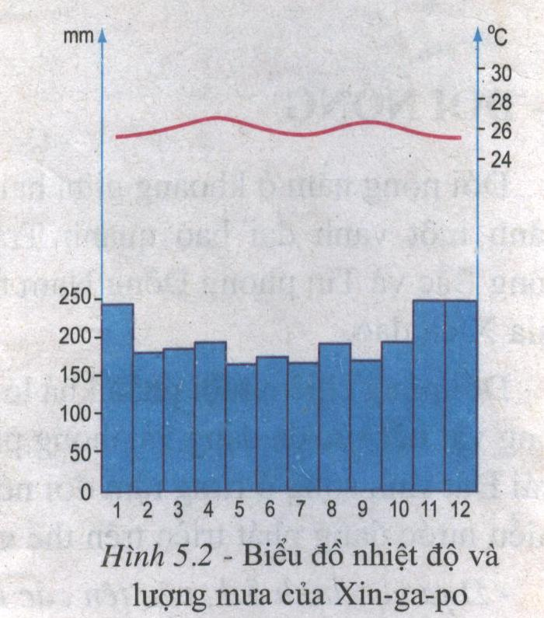

Bài 5 : ĐỚI NÓNG. MÔI TRƯỜNG XÍCH ĐẠO ẨM
II. Môi trường xích đạo ẩm
- Vị trí : Nằm chủ yếu trong khoảng từ 5⁰B đến 5⁰N.
1. Khí hậu.
Xác định vị trí củaXin-Ga- Po?
Nhận xét diễn biến nhiệt độ?
? Nêu đặc điểm khí hậu, giới sinh vật của đới nóng ?
Nhận xét diễn biến lượng mưa?

Slide 17
Bài 5 : ĐỚI NÓNG. MÔI TRƯỜNG XÍCH ĐẠO ẨM
I. Đới nóng
II. Môi trường xích đạo ẩm
Dựa vào SGK trình bày đặc điểm khí hậu của môi trường xích đạo ẩm?

Slide 18
Bài 5 : ĐỚI NÓNG. MÔI TRƯỜNG XÍCH ĐẠO ẨM
II. Môi trường xích đạo ẩm
1. Khí hậu.
- Nhiệt độ cao (trên 25⁰C) .
- Mưa nhiều quanh năm (1500 -> 2000mm).
Độ ẩm cao (trên 80%).
=> Nắng nóng, mưa nhiều quanh năm .

Slide 19
Cách phân tích biểu đồ nhiệt đồ lượng mưa :
Nhiệt độ cao nhất là (khoảng) bao nhiêu °C? Vào tháng nào?
Nhiệt độ thấp nhất là (khoảng) bao nhiêu °C? Vào tháng nào?
Biên độ nhiệt là bao nhiêu °C? (Nhiệt độ tháng cao nhất
Trừ nhiệt độ tháng thấp nhất )
Lượng mưa cao nhất là (khoảng) bao nhiêu mm? Vào tháng nào?
Lượng mưa thấp nhất là (khoảng) bao nhiêu mm? Vào tháng nào?
Sự phân bố lượng mưa trong năm?
Tổng lượng mưa trung bình năm là bao nhiêu mm ?
→ Biểu đồ thuộc đới (kiểu môi trường) khí hậu nào? Tại sao?

Slide 20
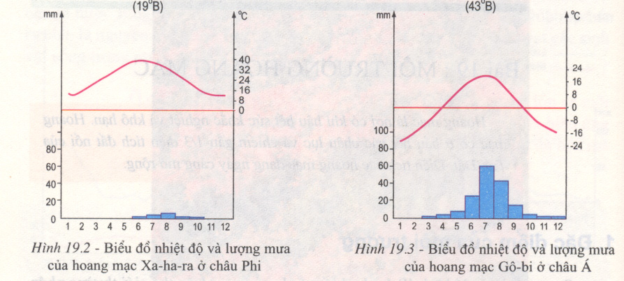
Nhiệt độ:
Cao nhất … tháng
Thấp nhất … tháng
Biên độ nhiệt ….
Lượng mưa:
Cao nhất … tháng
Thấp nhất … tháng …
40^{oC}
6
12^{oC}
12
28^{oC}
8mm
8
3mm
10
Sự phân bố lượng mưa: không đồng đều
Tổng lượng mưa trung bình năm:

Slide 21
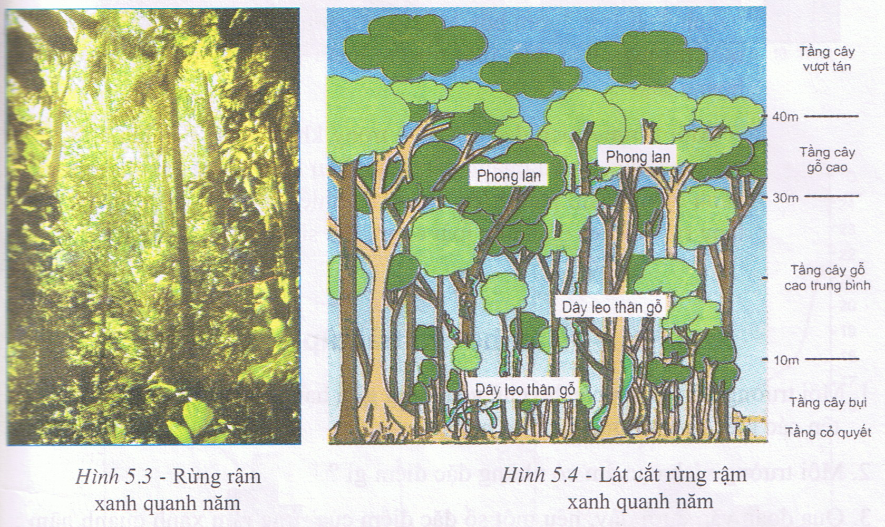
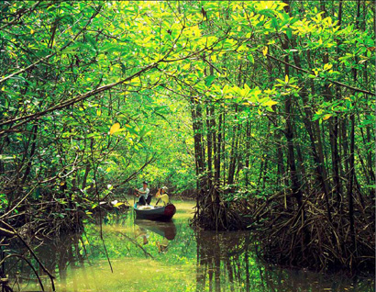
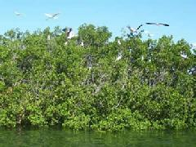
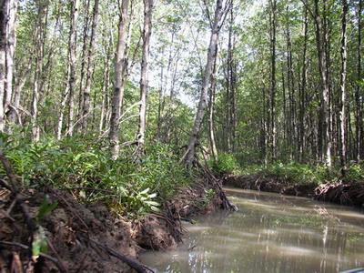
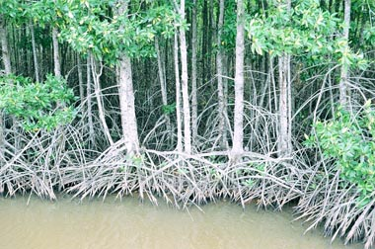
Bài 5 : ĐỚI NÓNG. MÔI TRƯỜNG XÍCH ĐẠO ẨM
II. Môi trường xích đạo ẩm
1. Khí hậu.
- Nhiệt độ cao (trên 25⁰C) .
- Mưa nhiều quanh năm (1500-> 2000mm).
Độ ẩm cao (> 80%).
=> Nắng nóng, mưa nhiều quanh năm .
2. Rừng rậm thường xanh
quanh năm
- Rừng rậm rạp, xanh tốt quanh năm, nhiều tầng, nhiều dây leo, chim thú…
Quan sát ảnh, nhận xét gì về thành phần loài, mật độ cây… trong môi trường xích đạo ẩm?
Rừng có mấy tầng? Kể tên các tầng rừng đó?
Tại sao rừng ở đây lại có nhiều tầng như vậy?

Slide 22
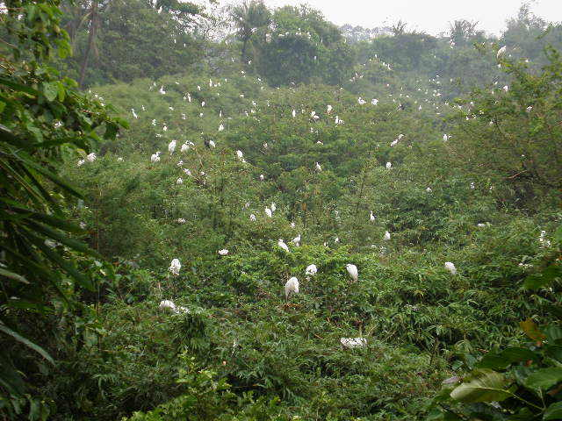
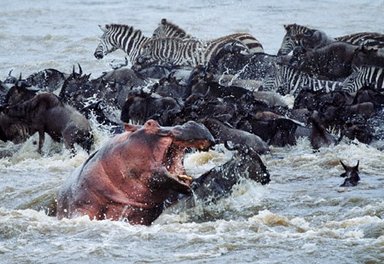
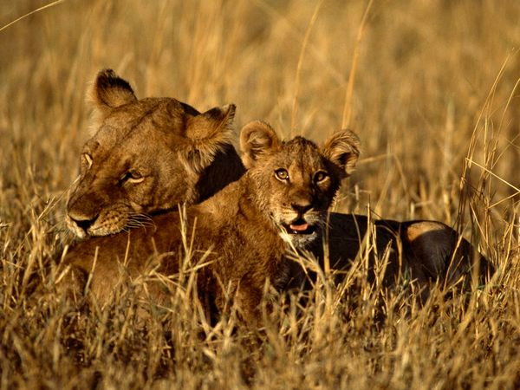
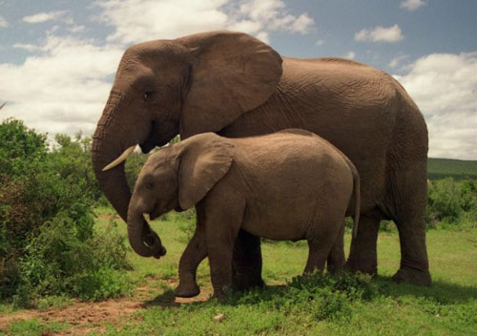
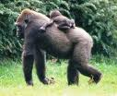
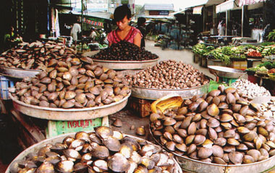
Bài 5 : ĐỚI NÓNG. MÔI TRƯỜNG XÍCH ĐẠO ẨM
II. Môi trường xích đạo ẩm
2. Rừng rậm thường xanh quanh năm
Đặc điểm của thực vật rừng như vậy ảnh hưởng thế nào đến giới động vật

Slide 23
CỦNG CỐ
Câu 1: Đới nóng nằm khoảng giữa……
hai chí tuyến Bắc và Nam
Câu 2: Môi trường xích đạo ẩm nằm chủ yếu trong khoảng từ….
5⁰B đến 5⁰N
Câu 3:
a/ Loài gió thổi quanh năm ở đới nóng là gió…
Tín phong
Câu 4:
a/ Ở Việt Nam vùng có diện tích rừng ngập mặn lớn nhất là
vùng…
b/ Kể tên 1 số loài cây tiêu biểu của rừng ngập mặn ở Việt Nam là…
b/ Châu lục nào không nằm trong đới nóng…..
Châu Âu
Đồng bằng sông Cửu Long
c/ Việt Nam nằm trong môi trường…..
Nhiệt đới gió mùa
d/ Ở khu vực Đông Nam Á quốc gia có nhiều diện tích rừng rậm
xanh quanh năm hơn cả là…
đước, sú, vẹt, mắm…
In-đô-nê-xi -a

Slide 24
Bài tập 3 (SGK): Qua đoạn văn dưới đây, nêu một số đặc điểm của rừng rậm xanh quanh năm
“ Cả tuần nay, chúng tôi len lỏi trong rừng cây rậm rạp, phải dùng dao vất vả lắm mới mới mở được một lối đi nhỏ hẹp. Những con kiến càng rơi từ trên cành lá xuống để lại trên da thịt chúng tôi những vết cắn rát bỏng. Trên đầu, chung quanh và dưới chân, cây cối và dây leo bao quanh bốn phía. Chúng tôi chỉ có mỗi một khát khao cháy bỏng: được nhìn thấy trời xanh, mây trắng và thoát khỏi bầu không khí ngột ngạt, oi bức này”.
Kết luận
Đoạn văn mô tả về môi trường xích đạo ẩm với rừng rậm bao phủ diện tích lớn và khí hậu hết sức nóng ẩm.

Slide 25

Tạm biệt các em.
CHÚC CÁC EM CHĂM NGOAN HỌC GIỎI

